Slide 1
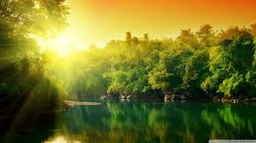
মাল্টিমিডিয়া ক্লাসে স্বাগতম

Slide 2
পরিচিতি
মো: আব্দুল মালেক
সহকারী শিক্ষক (কম্পিউটার)
কাজী আব্দুল মাজেদ একাডেমী
পাংশা, রাজবাড়ী।
মোবাইল : ০১৭১৭-০০২১৫১
ই-মেইল : abdulmalek1972p@gmail.com
Website: www.teachersnews24.com
শ্রেণিঃ অষ্টম
বিষয়ঃ বাংলা দ্বিতীয় পত্র (রচনা)

Slide 3
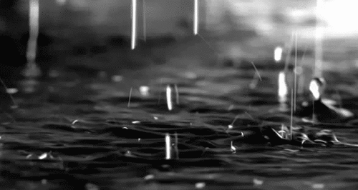
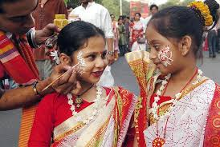
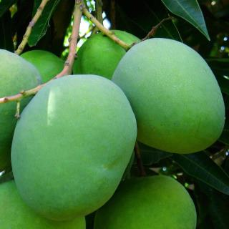
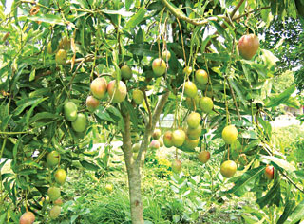
পহেলা বৈশাখ
বর্ষা
জৈষ্ঠ মাসের আম

Slide 4
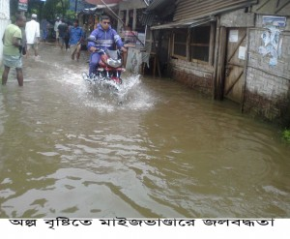
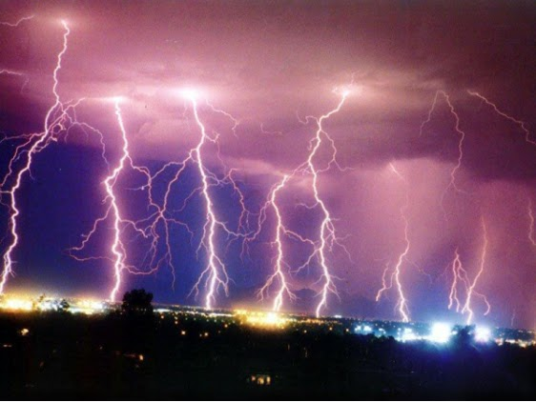
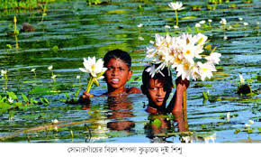
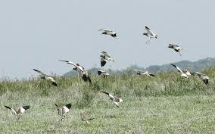
বর্ষার প্লাবন
বর্ষার গর্জন
শরতের ফুটন্ত ফুল
শরতের পাখি

Slide 5
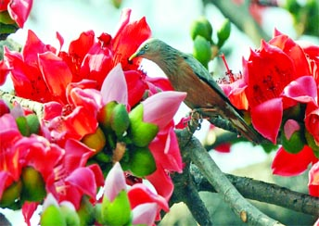
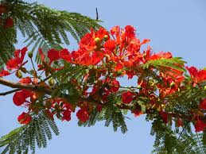
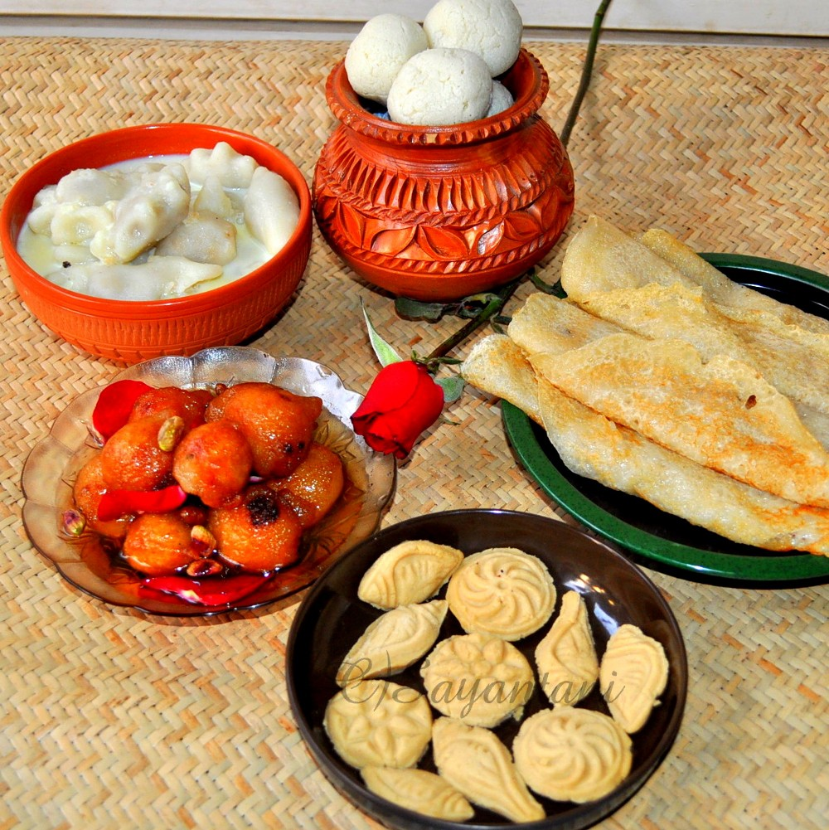
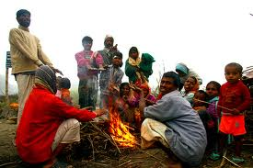
হেমন্তের ফুটন্ত ফুল
শীতের পিঠাপুলি
শীত থেকে বাঁচার জন্য আগুন প্রজলন

Slide 6
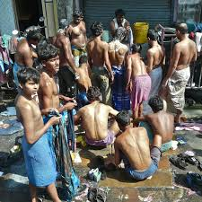
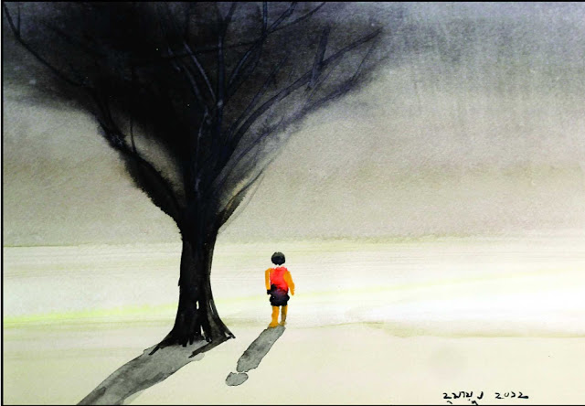
চৈত্রের দাবদাহ
প্রকৃতির স্বাভাবিক পরিবর্তন রূপের বৈচিত্র এনে দেয়।

Slide 7
বাংলাদেশের ষড়ঋতু

Slide 8
ছড়ঋতু
১. গ্রীষ্ম
২. বর্ষা
৩. শরত
৪. হেমন্ত
৫. শীত
৬. বসন্ত

Slide 9
শিখনফল : এ পাঠ শেষে শিক্ষার্থী...
ক. বাংলাদেশের ঋতু সর্ম্পকে বলতে পারবে।
খ. ঋতুর বৈচিত্র বর্ননা করতে পারেব।
গ. ঋতুর বৈশিষ্ট্য বিশ্লেষণ করতে পারবে।

Slide 10
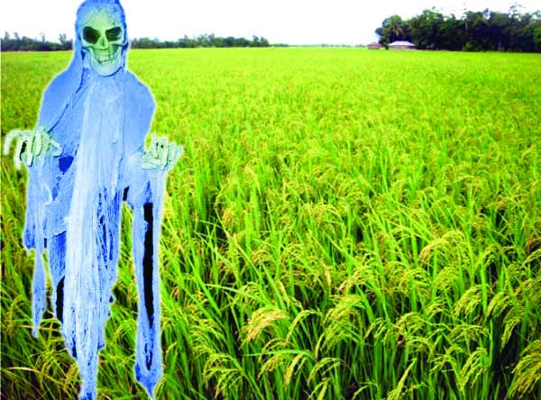
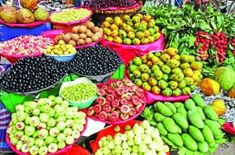
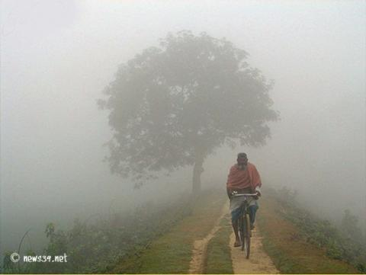
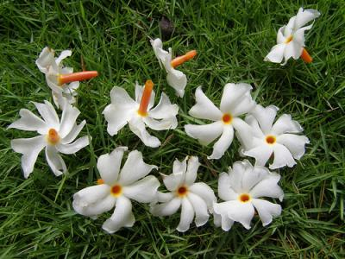

Slide 11
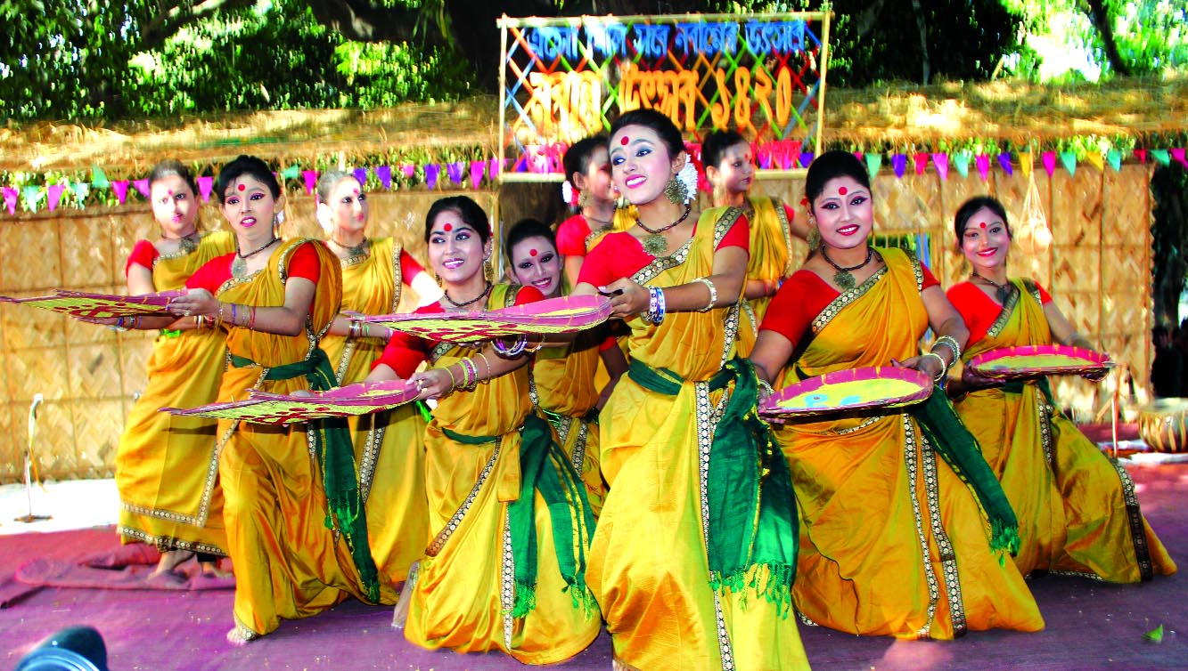
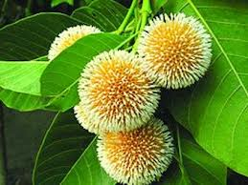
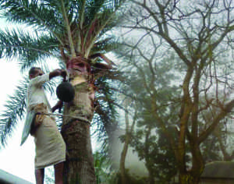
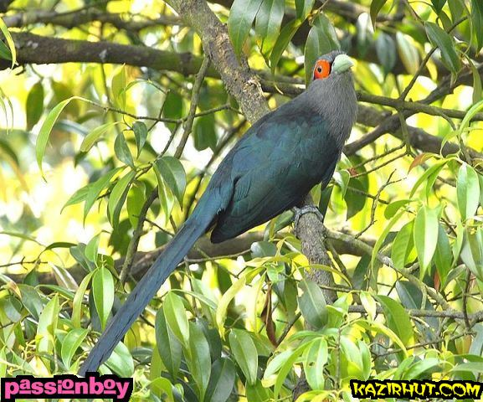

Slide 12
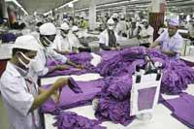
‌ দলীয় কাজ
ক-দল : গ্রীষ্মঋতুর ৪টি ফুলের নাম লিখ।
খ-দল : বর্ষাঋতুর ৪টি ফুলের নাম লিখ।
গ-দল : শরতঋতুর ৪টি ফুলের নাম লিখ।
ঘ-দল : হেমন্তঋতুর ৪টি ফুলের নাম লিখ।
ঙ-দল : শীতঋতুর ৪টি ফুলের নাম লিখ।
চ-দল : বসন্তঋতুর ৪টি ফুলের নাম লিখ।

Slide 13
মূল্যায়ন
ক. কোন কোন মাস নিয়ে গ্রীষ্মকাল?
খ. শীতের কিছু পিঠার পরিচয় দাও।
গ. বর্ষাঋতুর বর্ননা কর।
ঘ. ঋতুরাজ বসন্তের বৈশিষ্ট্য লিখ।

Slide 14
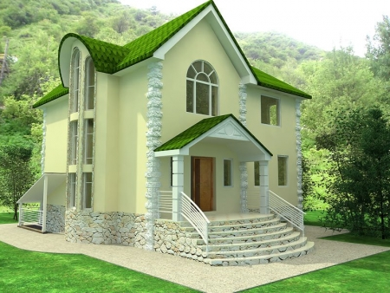
বাড়ির কাজ
প্রত্যেক ঋতুর ৪টি করে ফলের নাম
লিখা।

Slide 15
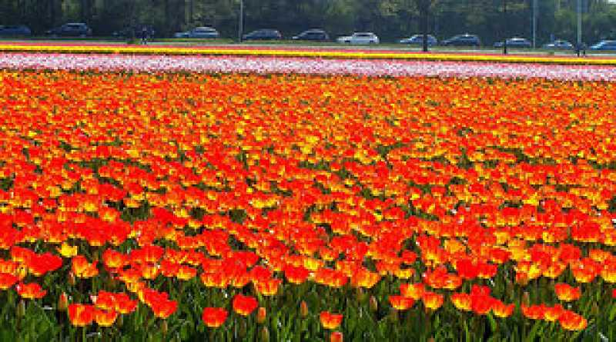
ধন্যবাদ

